Slide 1

管理数量方法与分析
第六章 统计决策分析

Slide 2
第六章 统计决策分析
6.1 统计决策的要素与程序
6.2 非概率性决策
6.3 先验概率型决策
6.4 后验概率型决策

Slide 3
6.1 统计决策的要素与程序
6.1.1 统计决策的概念
6.1.2 统计决策的要素
6.1.3 统计决策的程序

Slide 4
6.1.1 统计决策的概念
决策---在经济管理与商务活动以及各种现实生活中,人们往往面临各种问题与不同的客观环境,做出某种行动的决定,这种作出决定的过程就是决策.
统计决策---在决策过程中所使用的分析推断方法主要是统计分析推断方法,则此决策称为统计决策.
狭义的统计决策方法是一种研究非对抗型和非确定型决策问题的科学的定量分析方法.

Slide 5
统计决策分类
确定性决策
非确定性决策
非概率型决策
概率型决策
先验概率型决策
后验概率型决策

Slide 6
确定性决策---决策者对客观环境完全确知的决策.
非确定性决策---决策者对客观环境不能完全确知的决策.决策者需要根据对客观环境进行调查所掌握的统计信息,使用一定的统计推断分析方法,找寻使决策者满意的方案.统计分析推断方法是非确定性决策的主要方法.
非概率型决策---决策者只知道客观环境有哪几种可能的状态,而每种可能状态出现的概率是未知的,这种情况下的决策.
概率型决策---决策者不仅知道客观环境有哪几种可能的状态,且知道每种可能状态出现的概率,这种情况下的决策.
无论是非概率型决策还是概率型决策均属于风险型决策.本章着重讲风险型决策.

Slide 7
6.1.2 统计决策的要素
统计决策的主要特征---决策者面临的客观环境是不确定的,需要利用统计分析推断方法对决策者的行动结果进行分析.
统计决策的基本条件或要素---客观环境的可能状态集、决策者的可行行动集、决策行动的收益函数或损失函数

Slide 8
要素一 客观环境的可能状态集
客观环境的可能状态是相互排斥的;是确切知道的、可能状态可能有几种,也可能无穷多种,即状态集可以是有限集,也可以是无限集.
状态集常用Θ={θ_{i} i=1,2,…}表示.

Slide 9
要素二 决策者的可行行动集
对于一个决策问题,决策者会做出多个可供选择的行动方案,这些决策方案构成了决策者的选择空间,称此为行动空间(行动集).
行动集的用A={ a_{i} i=1,2,…}表示.
决策活动就是决策者在多种决策方案中选择最优行动方案的活动过程.

Slide 10
要素三 决策行动的收益函数或损失函数
决策者在多个可供选择的行动方案中,以怎样的度量尺度选择行动方案—以损失函数L(θ,a)最小或收益函数Q (θ,a)最大为标准.
损失函数L(θ,a)与收益函数Q (θ,a)都是以决策者的行动方案和客观环境的状态为变量的二元函数.它们从两个相反地方向来衡量决策的行动结果.效果一致.

Slide 11
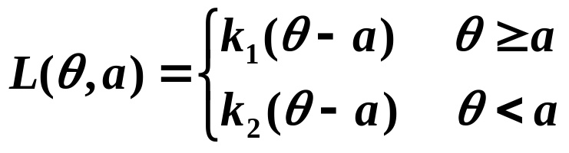
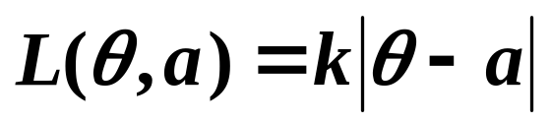
在统计决策理论中,描述决策行动的结果一般用损失函数.
常见的损失函数
1. 线性损失函数
系数k₁,k₂分别表示对状态参数低估与高估的单位损失.若系数k₁=k₂可用绝对值损失函数,也称绝对值偏差损失函数.

Slide 12
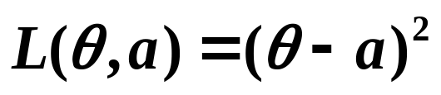
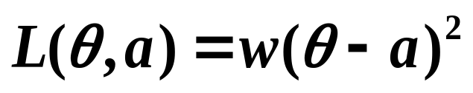
2. 平方误差损失函数 决策行动值a与客观环境状态参数值θ的偏差平方来度量决策行动的损失.
加权误差平方损失函数
其中 w 不同状态参数偏差赋予的不同权数.
说明 决策行动的损失函数或收益函数未必非用一个明确的数学解析式表示.可以用损失表或收益表来表示.

Slide 13
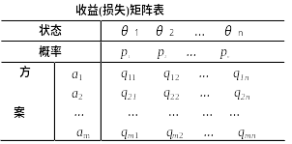
收益矩阵表或损失矩阵表
收益矩阵表与损失矩阵表是求解统计决策问题的
重要工具.其基本形式如下表所示.

Slide 14
收益（损失）矩阵表由以下几部分组成：
  行动空间、状态空间、状态空间的概率分布、
  收益（损失）矩阵
收益(损失)矩阵的元素q_{ij}反映在状态θ_{j}下，采用行动方案a_{i}得到的收益值(损失值).
收益是行动方案和自然状态的函数,可用下式表示：
q_{ij} = Q (a_{i} , θ_{j} ) i =1,2,…,m; j=1,2,…n (6.1)

Slide 15
例6.1.1 一家酿酒厂就是否推出一种新型啤酒的问
题进行决策分析.拟采取的方案有三种：一是进行较
大规模的投资,年生产能力为2500万瓶,其每年的固
定成本费用为300万元；二是进行较小规模的投资,
年生产能力1000万瓶,其每年的固定成本费用为100
万元 ；三不推出该种啤酒. 假定在未考虑固定费用
的前提下,每售出一瓶酒,均可获纯利0.3元. 据预测,
这种啤酒可能的年销售量为：50万瓶、1000万瓶和
2500万瓶，这三种状况发生的概率分别为：0.2、
0.3、0.5. 试编制该问题的收益矩阵表。

Slide 16

解首先分别计算不同状态下采用不同方案可能
带来的收益。
例如，当需求量大（年销售2500万瓶）时，
  方案一的收益为： 0.3×2500-300=450万元；
  方案二的收益为： 0.3×1000-100=200万元；
  方案三的收益为： 0
  类似地计算的基础上,可编制如下收益矩阵表。

Slide 17
6.1.3 统计决策的程序（步骤）
一个完整的统计决策过程.包括以下几个基本步骤：
1.确定决策目标
决策目标应根据所研究问题的具体特点确定.决策目标可以是定性目标,也可以是定量目标 ;决策目标是具体明确的,不可笼统模糊.
反映决策目标的变量,称为决策变量.是决策者的决策行动与客观环境的可能状态的函数,即为收益函数与损失函数的因变量.
在统计决策分析中,决策目标是定量目标.

Slide 18
2.拟定各种可行的行动方案
目标确定之后,需要分析实现目标的各种可能途径.并根据对各种可能途径的分析拟定多个可行的行动方案,这些方案构成决策者的行动方案集。
3. 列出自然状态
所谓自然状态(简称状态),是指实施行动方案时,可能面临的客观条件和外部环境.
某种状态是否出现,事先一般是无法确定的. 各种状态不会同时出现,即 它们之间是互相排斥的.
所有可能出现的状态的集合称为状态空间,而相应的各种状态可能出现的概率的集合称为状态空间的概率分布。

Slide 19
4. 通过比较分析选择最佳或满意的行动方案
不同行动方案在各种状态下可能实现的决策目
标变量值,即不同方案在各种状态下的结果(损失或
收益),所有的结果构成结果空间.
运用适当的统计分析推断方法对各种可行的行
动方案的结果进行综合分析比较,找出最佳行动方案.
5. 实施方案
所选择的方案是否真正合适,还需要通过实践
的检验. 同时,还应将实施过程中的信息及时反馈
给决策者.如果实施结果出乎意料,或者自然状态发
生重大变化,应暂停实施,并及时修正方案,重新决策.
决策的过程是一个动态的过程.

Slide 20
例6.1.2 某石油公司计划开发海底石油，有四种勘探方案 A₁ , A₂ , A₃ , A₄可供选择。勘探尚未进行，只知可能有以下三种结果： S₁:干井， S₂：油量中等， S₃:油量丰富，对应于各种结果各方案的损益情况已知，应如何决策？
例6.1.3 某洗衣机厂，根据市场信息，认为全自动洗衣机应发展滚筒式，有两种方案。 A₁:改造原生产线， A₂：新建生产线。市场调查知，滚筒式销路好的概率为0.7，销路不好为0.3。两种方案下各种情况的损益情况已知，应如何决策？

Slide 21
确定性决策---决策者对客观环境完全确知的决策.
非确定性决策---决策者对客观环境不能完全确知的决策.决策者需要根据对客观环境进行调查所掌握的统计信息,使用一定的统计推断分析方法,找寻使决策者满意的方案.统计分析推断方法是非确定性决策的主要方法.
非概率型决策---决策者只知道客观环境有哪几种可能的状态,而每种可能状态出现的概率是未知的,这种情况下的决策.
概率型决策---决策者不仅知道客观环境有哪几种可能的状态,且知道每种可能状态出现的概率,这种情况下的决策.
无论是非概率型决策还是概率型决策均属于风险型决策.本章着重讲风险型决策.

Slide 22
6.2 非 概 率 型 决 策
6.2.1 非概率型决策的条件
6.2.2 非概率型决策的准则

Slide 23
6.2.1 非概率型决策的条件
非概率型决策---决策者只知道客观环境有哪几种可能的状态，而每种可能状态出现的概率是未知的，这种情况下的决策.
非概率型决策只具备决策的三个基本条件
客观环境的可能状态集、可行的行动方案集、
决策行动的收益函数或损失函数。

Slide 24

例6.2.1 电视机厂，99年产品更新方案
A₁：彻底改型
A₂：只改机芯，不改外壳
A₃：只改外壳，不改机芯
问：如何决策,使收益最大？
三种状态高、中、低收益；三个行动方案A₁
,A₂,A₃；收益矩阵表
收益矩阵（万元）

Slide 25
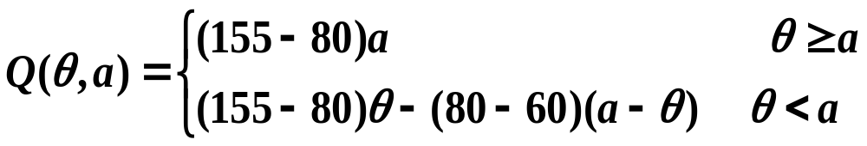
例6.2.2 书 P198 某时装店如何进货,盈利最大？
进价80元/件,零售价155元/件,没售出降价60元/件.
市场需求可能15,16,17,18,19件;拟购进15,16,17,18,19件.
根据题意，建立收益函数
得收益矩阵（元）
市场状态 | 行动方案（购进量：件）
 | 15 | 16 | 17 | 18 | 19
15 | 1125 | 1125-20 | 1085 | 1065 | 1045
16 | 1125 | 1200 | 1180 | 1160 | 1140
17 | 1125 | 1200 | 1275 | 1350 | 1235
18 | 1125 | 1200 | 1275 | 1350 | 1330
19 | 1125 | 1200 | 1275 | 1350 | 1425

Slide 26
6.2.2 非概率型决策的决策
由于决策者只知客观环境的可能状态,在此情形下往往因决策者对风险的态度不同,所采取的决策准则就不同.
主要的决策准则 乐观决策准则(大中取大)、悲观决策准则(小中取大)、折中准则(赫维茨准则)、大中取小准则与小中取大准则.

Slide 27
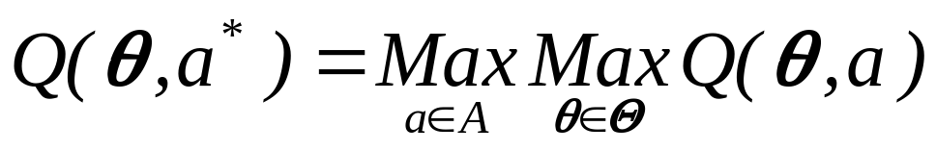
1.乐观决策准则—最大的最大收益值准则
特点 决策者对未来形势比较乐观. 在决策时,先
选出各种状态下每个方案的最大收益值,然后再从中
选择最大者,并以其相对应的方案作为所要选择的方
案.该准则的数学表达式为
式中，a* 是所要选择的方案.

Slide 28

续例6.2.1 电视机厂，99年产品更新方案
收益矩阵（万元）
方案A₁ Max{20,1,-6}=20;
→Max{20,9,6}=20;
方案A₂ Max{9,8,0}=9;
方案A₃ Max{6,5,4}=6;
则选择方案 A₁;

Slide 29
例6.2.3 书 P198 某时装店如何进货,盈利最大？
收益矩阵（元）
市场状态 | 行动方案（购进量：件）
 | 15 | 16 | 17 | 18 | 19
15 | 1125 | 1125-20 | 1085 | 1065 | 1045
16 | 1125 | 1200 | 1180 | 1160 | 1140
17 | 1125 | 1200 | 1275 | 1350 | 1235
18 | 1125 | 1200 | 1275 | 1350 | 1330
19 | 1125 | 1200 | 1275 | 1350 | 1425
方案1 购进15件—max=1125
Max{1125,1200,1275,1350,1425}=1425
购进16件—max=1200
购进17件—max=1275
根据乐观决策准则,选择购进19件.
购进18件—max=1350
购进19件—max=1425

Slide 30
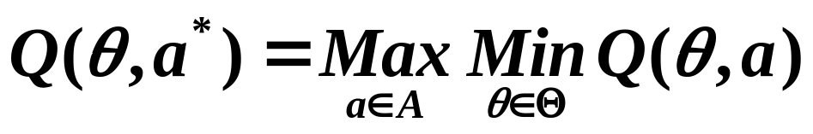
2.悲观决策准则—最大的最小收益值准则
特点 决策者对未来形势比较悲观,与乐观决策准则相反. 在决策时,先选出各种状态下每个方案的最小收益值,然后再从中选择最大者,并以其相对应的方案作为所要选择的方案.该准则的数学表达式为
式中，a* 是所要选择的方案.

Slide 31

续例6.2.1 电视机厂，99年产品更新方案
收益矩阵（万元）
方案A₁ Min{20,1,-6}=-6;
→Max{-6,0,4}=4;
方案A₂ Min{9,8,0}=0;
则选择方案 A₃.
方案A₃ Min{6,5,4}=4;

Slide 32
例6.2.4 书 P198 某时装店如何进货，盈利最大？
收益矩阵（元）
市场状态 | 行动方案（购进量：件）
 | 15 | 16 | 17 | 18 | 19
15 | 1125 | 1125-20 | 1085 | 1065 | 1045
16 | 1125 | 1200 | 1180 | 1160 | 1140
17 | 1125 | 1200 | 1275 | 1350 | 1235
18 | 1125 | 1200 | 1275 | 1350 | 1330
19 | 1125 | 1200 | 1275 | 1350 | 1425
方案1 购进15件—min=1125
Max{1125,1105,1085,1065,1045}=1125
购进16件—min=1105
购进17件—min=1085
根据悲观决策准则,选择购进15件.
购进18件—min=1065
购进19件—min=1045

Slide 33
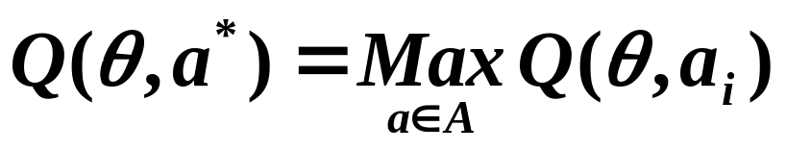
3.折中准则—赫维茨决策准则
特点 该准则认为,对未来的形势既不应该盲目乐观,也不应过分悲观. 主张根据经验和判断确定一个乐观判断与悲观判断的折中系数(乐观系数)α (0<α<1),以α和1- α分别作为最大收益值和最小收益值的权数,计算各方案的折中收益值H(Q(a_{i})),再比较这些折中值的最大值,其相应的方案为可选方案.
式中，a* 是所要选择的方案.

Slide 34
说明 1) 此准则中的折中系数(乐观系数）α (0<α<1) 如何选取.
2) 当此准则中的折中系数(乐观系数)α=0
或1时,分别是前面介绍的乐观决策准则与悲观决
策准则.

Slide 35

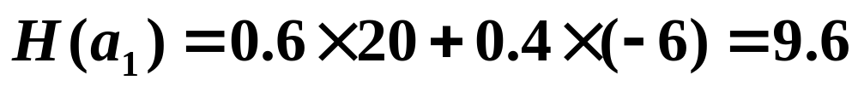
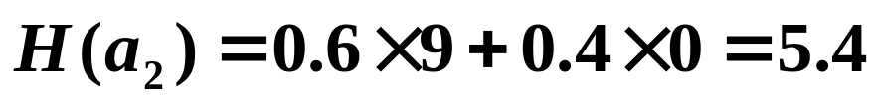
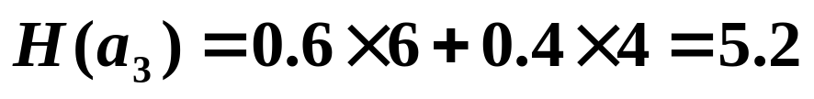
续例6.2.1 电视机厂,99年产品更新方案,取α=0.6
收益矩阵（万元）
则选择方案 A₁.

Slide 36


例6.2.5 书 P198 某时装店如何进货,盈利最大？
收益矩阵(元),取α=0.6.
市场状态 | 行动方案（购进量：件）
 | 15 | 16 | 17 | 18 | 19
15 | 1125 | 1125-20 | 1085 | 1065 | 1045
16 | 1125 | 1200 | 1180 | 1160 | 1140
17 | 1125 | 1200 | 1275 | 1350 | 1235
18 | 1125 | 1200 | 1275 | 1350 | 1330
19 | 1125 | 1200 | 1275 | 1350 | 1425
根据乐观决策准则,选择购进19件.
Max{1125,1162,1199,1236,1273}=1273

Slide 37
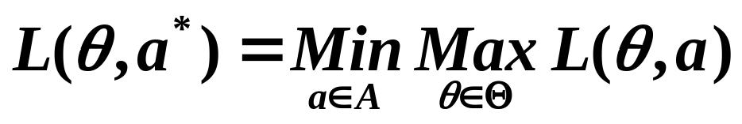
4.大中取小决策准则—萨维奇准则
特点 大中取大准则与小中取大都是收益角度出发给出的准则,大中取小准则是从损失角度出发
给出的准则；在决策时,先选出各种状态下每个方案的最大损失值,然后再从这些最大值中选择最小者,并以其相对应的方案作为所要选择的方案. 此准则也称最小的最大后悔值准则,或最小的最大机会损失准则. 该准则的数学表达式为.
式中，a* 是所要选择的方案.

Slide 38
说明 1) 建立损失函数,做机会损失表
2) 相当于从收益角度出发的悲观决策准则.

Slide 39
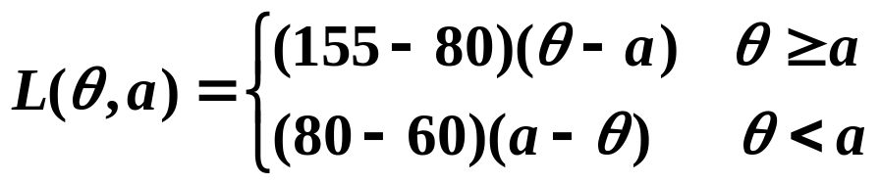
例6.2.6 书 P198 某时装店如何进货,盈利最大？
时装店损失有两种情况: 供大于求削价处理,损失80-60=20元/件;供不应求,少赚利润,机会损失155-80=75元/件.
损失函数
得损失矩阵如下.
市场状态 | 行动方案（购进量：件）
 | 15 | 16 | 17 | 18 | 19
15 | 0 | 20 | 40 | 60 | 80
16 | 75 | 0 | 20 | 40 | 60
17 | 150 | 75 | 0 | 20 | 40
18 | 225 | 150 | 75 | 0 | 20
19 | 300 | 225 | 150 | 75 | 0

Slide 40
方案1 购进15件—max=300
购进16件—max=225
购进17件—max=150
购进18件—max=75
购进19件—max=80
Min{300,225,150,75,80}=75
根据最小的最大机会损失准则,选择购进18件.
使用不同的决策准则得到的决策结果就可能不同,如何选择决策准则依据决策者自己的风险承受力而定.

Slide 41
6.3 先验概率型决策
6.3.1 先验概率型决策的条件
6.3.2 先验概率型决策的准则
6.3.3 决策树技术
6.3.4 边际分析决策

Slide 42
6.3.1 先验概率型决策的条件
先验概率型决策具备的基本条件
除了具备客观环境的可能状态集、可行的行动
方案集、决策行动的收益函数或损失函数三个基本条
件外,还掌握了各种可能状态出现的先验概率分布.
先验概率型决策---决策者利用这一先验的客观环境状态的概率分布,借助于各种概率统计分析推断方法对所面临的决策问题进行分析,从而做出可靠性较高的决策.使用客观环境的状态先验概率分布的统计决策称为先验概率型决策.
销售量 | 15 | 16 | 17 | 18 | 19
概率 | 0.20 | 0.25 | 0.30 | 0.15 | 0.10

Slide 43
6.3.2 先验概率型决策的准则
常用的先验概率型决策
期望收益或期望损失准则、最大可能准则、
渴望水平准则.

Slide 44
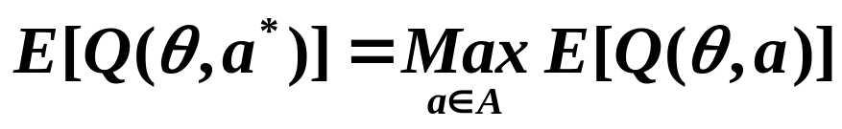
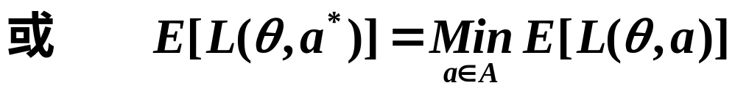
1.期望损益准则
定义 以每一个行动方案的期望收益或期望损失为标准,选出期望收益最大或期望损失最小的方案为最后的行动方案. 该准则的数学表达式为
期望收益
期望损失
式中，a* 是所要选择的方案.

Slide 45
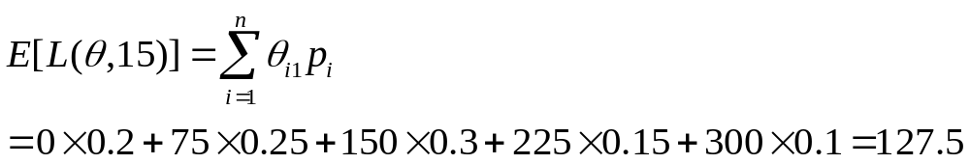
续例6.2.2 上节时装店购进时装的决策
该时装店的损失与时装需求量的概率分布如下表
市场状态 | 各种状态的概率 | 行动方案（购进量：件）
 |  | 15 | 16 | 17 | 18 | 19
15 | 0.20 | 0 | 20 | 40 | 60 | 80
16 | 0.25 | 75 | 0 | 20 | 40 | 60
17 | 0.30 | 150 | 75 | 0 | 20 | 40
18 | 0.15 | 225 | 150 | 75 | 0 | 20
19 | 0.10 | 300 | 225 | 150 | 75 | 0
期望损失
从损失即风险的角度讨论

Slide 46
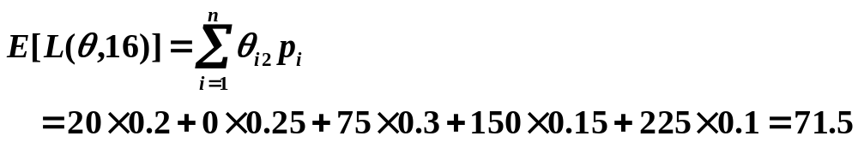
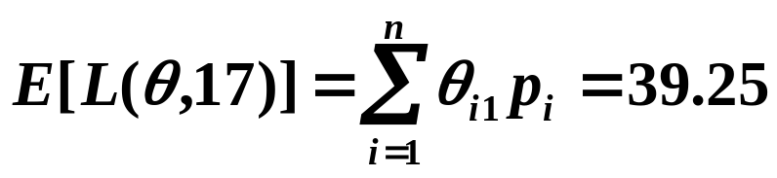
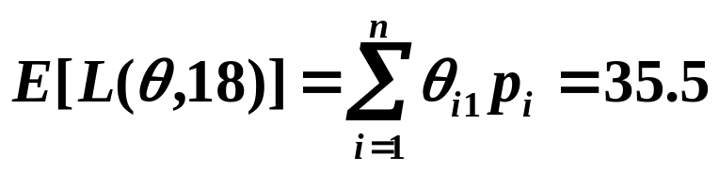
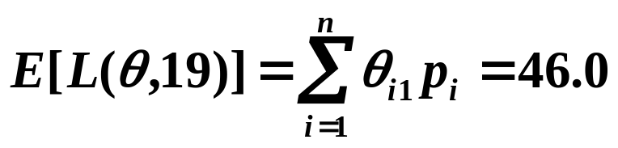
同理得
比较各个方案期望损失,购进18件时,期望损失最小.故购进18件为最佳方案.

Slide 47
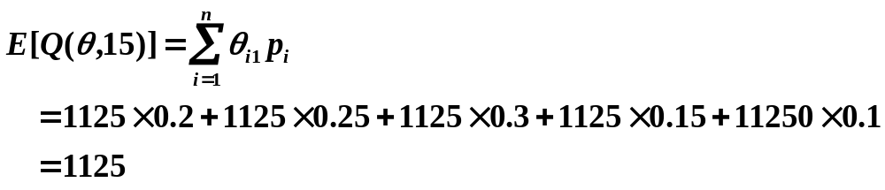
续例6.2.2 上节时装店购进时装的决策
该时装店的收益与时装需求量的概率分布如下表
市场状态 | 各种状态的概率 | 行动方案（购进量：件）
 |  | 15 | 16 | 17 | 18 | 19
15 | 0.20 | 1125 | 1105 | 1085 | 1065 | 1045
16 | 0.25 | 1125 | 1200 | 1180 | 1160 | 1140
17 | 0.30 | 1125 | 1200 | 1275 | 1350 | 1235
18 | 0.15 | 1125 | 1200 | 1275 | 1350 | 1330
19 | 0.10 | 1125 | 1200 | 1275 | 1350 | 1425
期望收益
从收益角度讨论

Slide 48
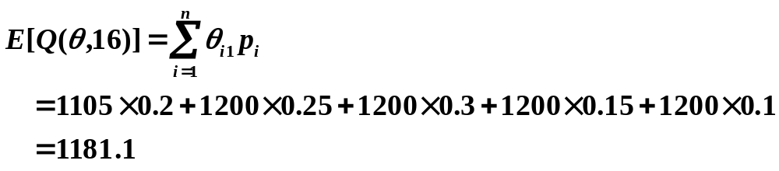
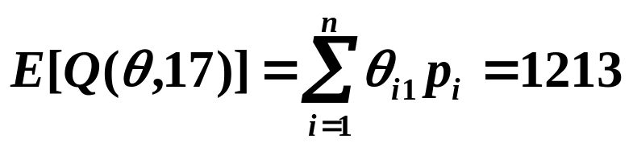
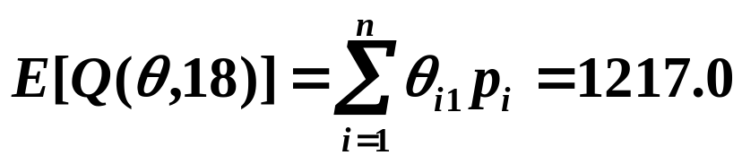
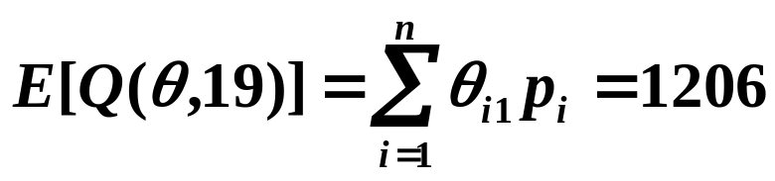
同理得
比较各个方案期望收益,购进18件时,期望收益最小.故购进18件为最佳方案.

Slide 49

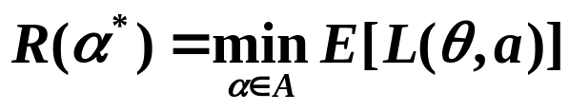
说明 无论从期望损失还是从期望收益角度,确定的最佳行动方案是一致的,于是我们常常利用期望损失选择最佳的行动方案. 称期望损失为风险, 记为 R(a).
既有
说明 期望是以概率形式的平均值.所以期望损失或期望收益准则是重复性决策准则,此准则是重复性准则中常用的准则.

Slide 50
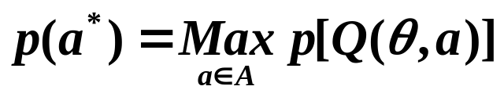
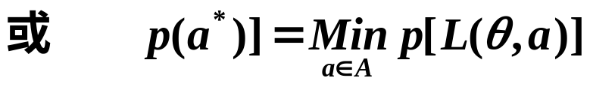
2.最大可能准则
定义 选择最有可能出现的客观状态下收益最大或损失最小的行动方案为最后的行动方案. 该准则的数学表达式为
收益
损失
式中，a* 是所要选择的方案.
说明 最大可能准则是一次性决策准则.

Slide 51
续例6.2.2 上节时装店购进时装的决策
该时装店的损失与时装需求量的概率分布如下表
市场状态 | 各种状态的概率 | 行动方案（购进量：件）
 |  | 15 | 16 | 17 | 18 | 19
15 | 0.20 | 0 | 20 | 40 | 60 | 80
16 | 0.25 | 75 | 0 | 20 | 40 | 60
17 | 0.30 | 150 | 75 | 0 | 20 | 40
18 | 0.15 | 225 | 150 | 75 | 0 | 20
19 | 0.10 | 300 | 225 | 150 | 75 | 0
根据最大可能损失准则,购进17件是最佳的行动方案.

Slide 52
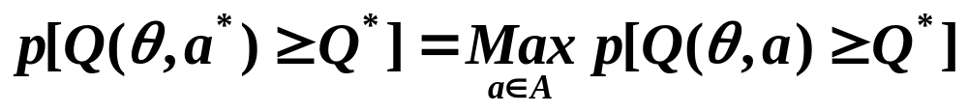
3.渴望水平准则
定义 以决策者渴望获取的收益值为标准选取最大可能取得此渴望收益值的行动方案为最后的行动方案.
若记决策者的渴望值为 Q*,决策者采取行动方案a，可能获得收益大于Q*的概率p[Q(θ,a) ≥Q*],于是该准则的数学表达式为
式中,a* 是所要选择的方案.

Slide 53

续例6.2.2 上节时装店购进时装问题，老板的渴
望值是1200元，此时如何进行决策？
该时装店的收益与时装需求量的概率分布如下表
市场状态 | 各种状态的概率 | 行动方案（购进量：件）
 |  | 15 | 16 | 17 | 18 | 19
15 | 0.20 | 1125 | 1105 | 1085 | 1065 | 1045
16 | 0.25 | 1125 | 1200 | 1180 | 1160 | 1140
17 | 0.30 | 1125 | 1200 | 1275 | 1350 | 1235
18 | 0.15 | 1125 | 1200 | 1275 | 1350 | 1330
19 | 0.10 | 1125 | 1200 | 1275 | 1350 | 1425
计算各个购进量的行动方案盈利大于或等于1200的概率：
不可能事件概率等于0

Slide 54
根据渴望水平准则,购进16件时收益值大于等于1200的概率最大,故购进16件是最佳的行动方案.

Slide 55
6.3.3 决策树技术
前面进行决策以损益矩阵为基础,然而,我们也可以以图的形式进行,常用的图形是决策树.如下图.
概率分枝
方案分枝
决策点 标决策期望效益值
方案点 标本方案期望效益值
结果点 标每个方案在相应状态下面的效益值
概率分枝 标自然状态的概率

Slide 56
例6.3.1 电视机厂试生产三种电视机A_{i}(i=1,2,3),市场大、小S_{j} (j=1,2),收益情况如下表,生产哪种？
p 方案 | S1 | S2
 | 0.4 | 0.6
A1 | 100 | -20
A2 | 75 | 10
A3 | 50 | 30

Slide 57
解 三种决策A_{i}(i=1,2,3),两种状态市场大、小S_{j} (j=1,2),
P(S₁ )=0.4
100
2
0.6
-20
A₁
0.4
75
A₂
1
3
0.6
10
A₃
0.4
50
4
0.6
30

Slide 58
计算各个方案的期望收益
P(S₁ )=0.4
100
2
0.6
-20
A₁
28
38
0.4
75
A₂
1
3
0.6
10
A₃
36
0.4
50
4
0.6
38
30
从 期望收益角度看最大收益是38，故选择方案3

Slide 59
例6.3.2 见书P207图6-1.
说明 同一状态点所引出的状态枝末梢的损益值相同,则将这些损益枝合并一个损益枝,各个状态枝上的概率相加.
说明 决策树与损益表比较 决策树使问题形象直观,但更重要的是可以处理一些损益表难以分析的问题,如不同的方案面临不同的客观状态,又如多阶段问题.

Slide 60
6.3.4 边际分析决策
前面进行决策利用损益表或决策树,两者是重复
性风险决策的基本方法,它所面临的环境状态与决策
方案不是很多,如果所面临的环境状态与决策方案很
多,往往用边际分析决策方法.
1. 状态变量是离散变量
边际分析 决策变量在某一给定水平时,每变动一个
单位时,收益或损失变动的程度—边际收益或边际成
本的分析。

Slide 61
说明 决策目的是确定出最佳的决策变量值,使利润
最大.
利润=收益-成本，边际分析往往借助于边际利润
进行分析.根据经济学知识知:边际利润=0,即边际收益
=边际成本时,是决策变量取值最优的必要条件.

Slide 62
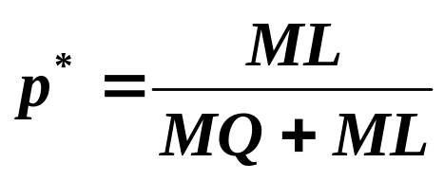
由于我们面临的可能情形无外乎,环境有利,则边际利润MQ，即边际收益-边际成本大于0，否则环境不利的边际利润ML小于0.设环境有利的概率为p, 环境不利的概率为1-p,边际利润为ML,于是决策变量每变动一个单位的边际利润期望值为
E(MR)=MQ×p+ML×(1-p)
令E(MR)=MQ×p+ML×(1-p)=0 解之得
说明 称p* 临界概率值或临界比,是边际利润由正向
负转化的转折概率, p>p*,则边际利润的期望值增加,
此时决策者应该增加决策变量值,直到客观环境的\
有利情形的概率p=p*

Slide 63
例6.3.4 书 P198 某时装店如何进货;时装进价80元，售价155元；市场有利，赚155-80=75元，即边际利润MQ为75元，市场不利库存积压，销价处理处理价60元，即边际损失ML为|60-80|=20元.于是概率的临界值p*=20/(75+20)=0.21.若售出的概率p>0.21,则订购量可增加.

Slide 64
2. 若决策变量是一连续型变量,需知道该变量的概率密度函数，利用边际分析决策法进行决策.
例6.3.5 水产商店某种鱼的销售量X~N(50,100) ，该鱼的进价8元，售价12元；售出赚12-8=4元，即边际利润MQ为4元，当天未售出降价售出价6元，即边际损失ML为|6-8|=2元.于是概率的临界值p*=2/(4+2)=0.333.

Slide 65


利用正态分布与标准状态分布的关系及标准正
态分布的概率密度函数曲线有
φ(x)
μ₀
x
图中的μ₀满足P{(X-μ)/σ<μ₀}=0.333. 其中μ=50，σ=10。查标准正态分布表得 μ₀=0.43
既有 （ X-μ)/σ<μ₀=0.43. 其中μ=50,σ=10.
X=50+10×0.43=54.3.每天购进54.3单位的鱼,利润最大.

Slide 66
6.4 后验概率型决策
6.4.1 后验概率型决策的概念
6.4.2 后验概率的计算
6.4.3 后验概率型决策的准则
6.4.4 信息的价值

Slide 67
6.4.1 后验概率型决策
先验概率分布 决策者事先对客观环境各种可能状态的概率分布的估计与判断,此时的概率分布.
后验概率分布 利用样本的信息,对原有的先验
概率分布加以修正,所得到的修正后的有关客观环境
各种可能状态出现的概率分布.
说明 后验概率分布与先验概率分布相比,后验概率分布的信息含量大、准确性高. 故利用后验概率分布进行决策,可以使决策的可靠性大大提高.
利用后验概率分布进行决策也称为贝叶斯决策.

Slide 68
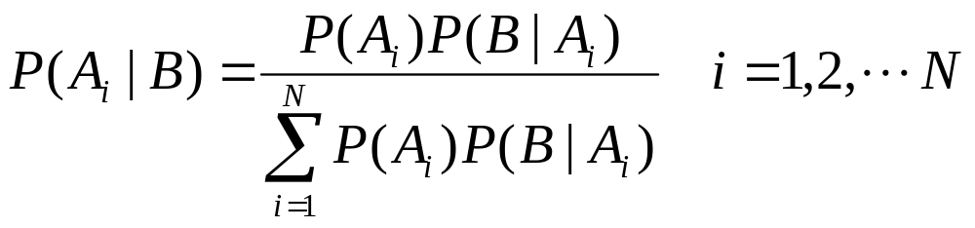
6.4.2 后验概率分布的计算
称后验概率决策为贝叶斯决策的原因是后验概率
的计算需使用贝叶斯公式.
假定客观环境有N种可能的状态,用A_{i}(i=1,2, …,N)
表示,相应的概率记为P(A_{i})(i=1,2, …,N).若用B表示某
信息,则P(B|A_{i})表示状态A_{i}(i=1,2, …,N)下B发生的概率,
此时P(A_{i}), P(B|A_{i}) (i=1,2, …,N)均是先验概率;利用贝
叶斯公式可以计算后验概率P(A_{i}|B) (i=1,2, …,N),既有

Slide 69
上述公式称为贝叶斯公式,它是公式族,此公式使用需已知P(A_{i}), P(B|A_{i}) (i=1,2, …,N).
如果P(A_{i}), P(B|A_{i}) 未知时,决策者可以对其进行主
观判断.故有时称此概率为主观概率;有时将此概率假
定彼此相等.

Slide 70
例6.4.1 书 P214-215某公司产品销售情况
用A₁,A₂分别表示该产品市场销售好与差,由题意
知P(A₁)=0.6， P(A₂) =0.4.
用B₁,B₂分别表示该产品调查结论销售好与差,由
题意知 P(B₁|A₁)=0.9， P(B₂|A₁)=0.1;
P(B₁|A₂)=0.2,P(B₂|A₂)=0.8.
见书P214表6—6, 6—7.这些概率均是先验概率.
下面利用这些概率计算已知调查结果是销售好或差的情况下,实际销售好或差的概率,即后验概率.

Slide 71
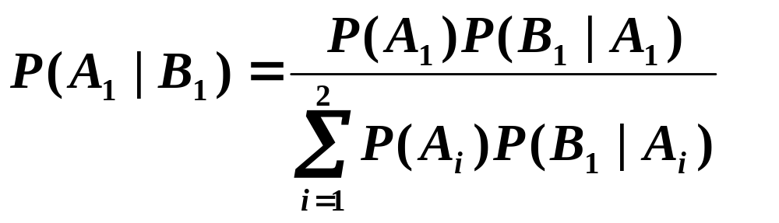
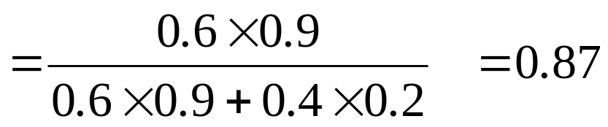

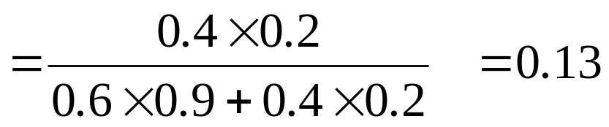
这两个概率是调查结果是销售好的情况下实际销售好与差的后验概率.

Slide 72

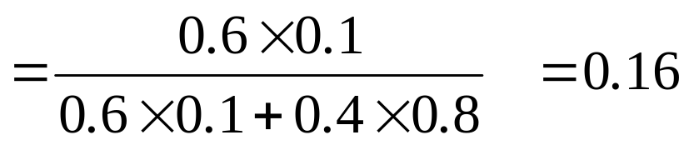
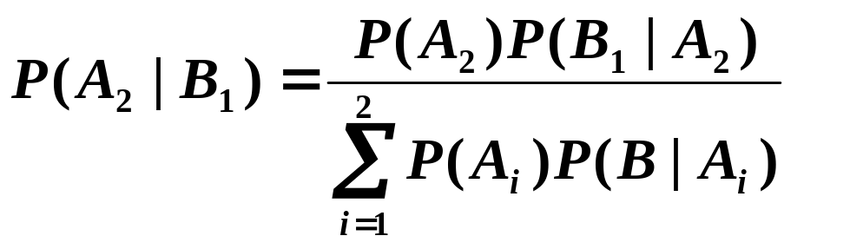
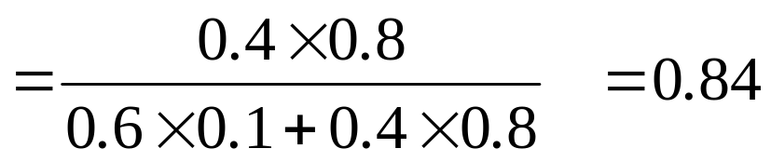
这两个概率是调查结果是销售差的情况下实际销售好与差的后验概率.
见书P215表6—8 中的概率均是后验概率.

Slide 73
6.4.3 后验概率决策准则
与先验概率决策准则类似,后验概率决策准则
也有期望损益准则、最大后验可能性准则与渴望
水平准则.决策分析方法也类似.
以例题为例介绍.

Slide 74
例6.4.3 书P216---219
该公司对于产品的销售决策问题属于二阶段的决策
问题。一是是否进行市场调查,二是做出是否进行调查的
决定后,还需根据实际 情况究竟采取哪种经销方案.
第一阶段两个方案,委托调查公司调查或不调查；第一阶
段两个方案,建店自销与委托代理商代销.第二阶段的决策分析
需要根据第一阶段的决策结果分别进行决策分析.
二阶段决策问题或多阶段决策问题的决策分析均
采用逆向分析的方法，即倒推分析的方法.

Slide 75
本例题采用有二阶段决策问题分析方法倒推分
析法。利用期望收益准则做出抉择。见书P217,决策
树图6-2
说明 除采用期望收益准则，还可以采用最大后
验可能性准则等准则.

Slide 76
6.4.4 信息的价值
如果补充的信息使增加的经济效益大于为获得
这些信息所支付的费用,那么决策者往往考虑购买这
些信息,为此我们需要测算购买这些信息的费用,即
信息的价值.
主要讨论 完全信息期望价值、样本信息期望价
值、抽样信息净得益的计算.

Slide 77
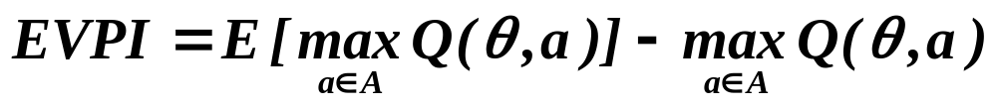
1. 完全信息期望价值
如果决策者拥有完全信息,那么决策者将会获得最大期望收益,此最大期望收益称为完全信息期望收益.
完全信息期望收益是所有可能状态下期望收益值的最大值.
完全信息期望收益与决策者仅掌握客观环境各种
可能状态先验概率分布时的期望收益的差称为完全
信息期望价值. 记为 EVPI
例6.4.2 见书P220

Slide 78
2. 样本信息期望价值
后验概率条件下的最大期望值与先验概率条件下
的最大期望值的差,称为样本信息期望价值.记为 EVSI
之所以称此差值为样本信息期望价值,由于后验概
率分布即后验信息即包含先验信息,也包括样本信息.。
S指样本的信息,E[Q(θ,a)/S] 利用后验概率分布计
算的期望收益, E[Q(θ,a) ] 利用先验概率分布计算的
期望收益.
例6.4.3 见书P221-223

Slide 79

3. 抽样期望净得益
样本信息期望价值是决策者取得样本信息后期
望收益所增加的价值，但它没有考虑样本信息获得
所需要的费用.
样本信息期望价值(EVSI)与获得样本信息的费用
(CS)之间的差额.称为抽样期望净得益.记为 ENGS
此值大于0,说明样本信息期望价值大于获得样本
信息的费用,决策者会进行抽样调查;否则不会进行
抽样调查.
例6.4.4 见书P224

Slide 80
6.4.5 敏感性分析
决策分析中各个决策方案的取舍，取决于各方案在各种状态下的损益值与各种客观状态出现的概率.
而此时的概率值往往是决策者根据以往经验主观
判断或抽样观察值估计的，缺乏准确性.
敏感性分析 也称最优方案稳定性或可靠性的分析 分析客观环境可能状态出现的概率的微小变化对最优方案的影响程度.

Slide 81
具体方法
（1）计算转折概率 使最优方案改选临界概率它
是利用各种可能状态下的损益值计算的.
（2）将实际估算的概率与转折概率比较,根据两者
差距的大小判断所选最优方案的稳定性.
例6.4.5 见书P230
最优方案对客观概率变化越敏感,其稳定性越差。

Slide 82
谢谢

